Slide 1
Seniorkort 70+
KPR 2024-02-19, RFF 2024-02-23

Slide 2

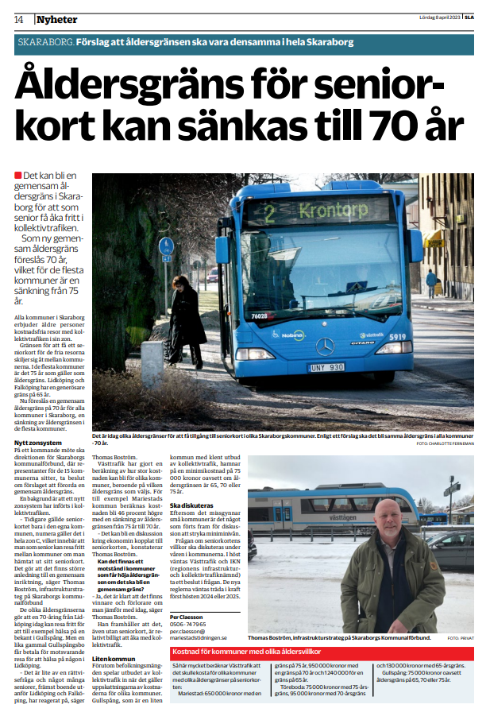
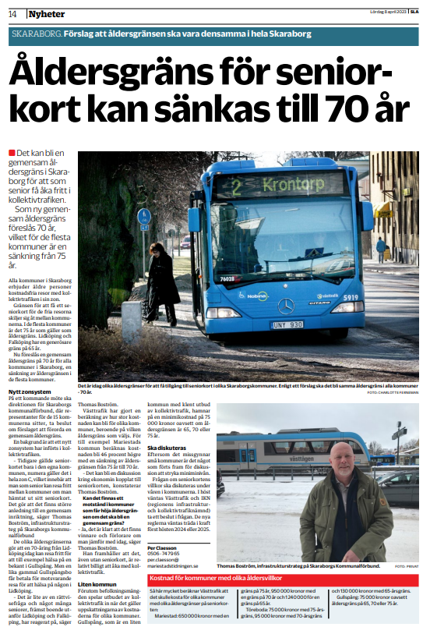

Slide 3
SLA 8 april 2023
Det kan bli en gemensam åldersgräns i Skaraborg för att som senior få åka fritt i kollektivtrafiken. Som ny gemensam åldersgräns föreslås 70 år, vilket för de flesta kommuner är en sänkning från 75 år.
På ett kommande möte ska direktionen för Skaraborgs kommunalförbund ta beslut om förslaget att förorda en gemensam åldersgräns. En bakgrund är att ett nytt zonsystem har införts i kollektivtrafiken.
– Tidigare gällde seniorkortet bara i den egna kommunen, numera gäller det i hela zon C. Det gör att det finns större anledning till en gemensam inriktning, säger Thomas Boström, infrastrukturstrateg på Skaraborgs kommunalförbund

Slide 4
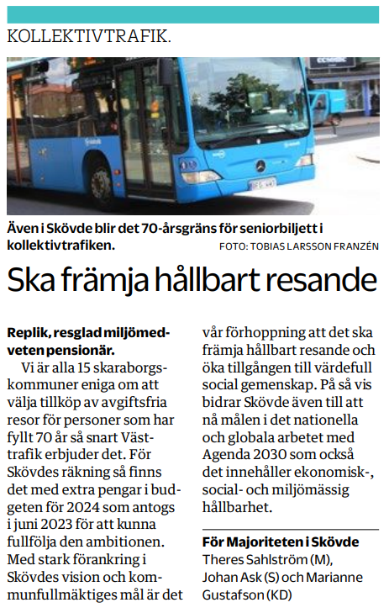
SLA 13 dec 2023
Vi är alla 15 skaraborgskommuner eniga om att välja tillköp av avgiftsfria resor för personer som har fyllt 70 år så snart Västtrafik erbjuder det. För Skövdes räkning så finns det med extra pengar i budgeten för 2024 som antogs i juni 2023 för att kunna fullfölja den ambitionen.
Med stark förankring i Skövdes vision och kommunfullmäktiges mål är det vår förhoppning att det ska främja hållbart resande och öka tillgången till värdefull social gemenskap. På så vis bidrar Skövde även till att nå målen i det nationella och globala arbetet med Agenda 2030 som också det innehåller ekonomisk-, social- och miljömässig hållbarhet.
För Majoriteten i Skövde Theres Sahlström (M), Johan Ask (S) och Marianne Gustafson (KD)

Slide 5
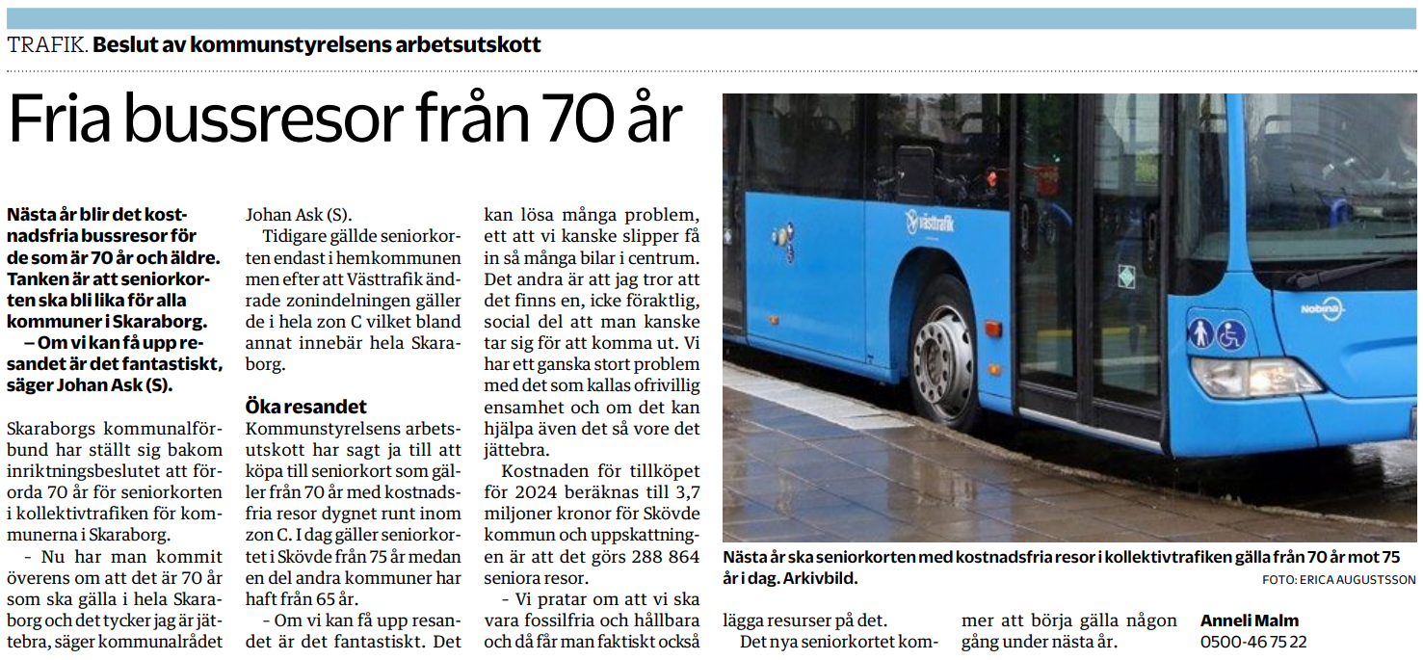
SLA 15 dec 2023
Nästa år blir det kostnadsfria bussresor för de som är 70 år och äldre. Tanken är att seniorkorten ska bli lika för alla kommuner i Skaraborg. – Om vi kan få upp resandet är det fantastiskt, säger Johan Ask (S).
– Nu har man kommit överens om att det är 70 år som ska gälla i hela Skaraborg och det tycker jag är jättebra, säger kommunalrådet Johan Ask (S).
Kommunstyrelsens arbetsutskott har sagt ja till att köpa till seniorkort som gäller från 70 år med kostnadsfria resor dygnet runt inom zon C.

Slide 6

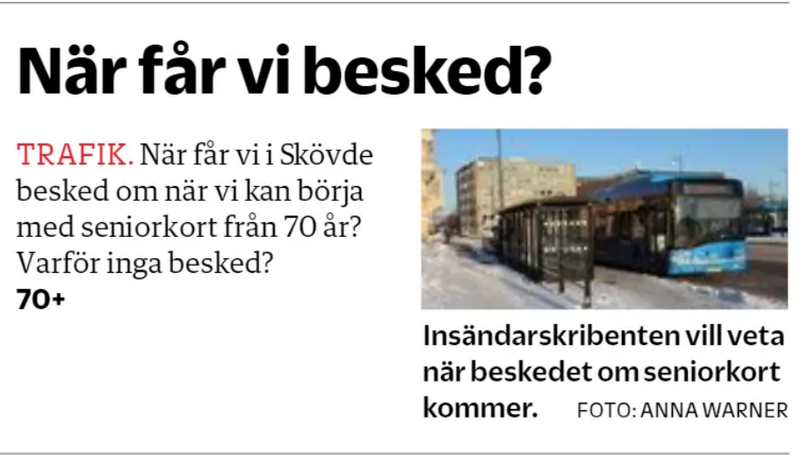
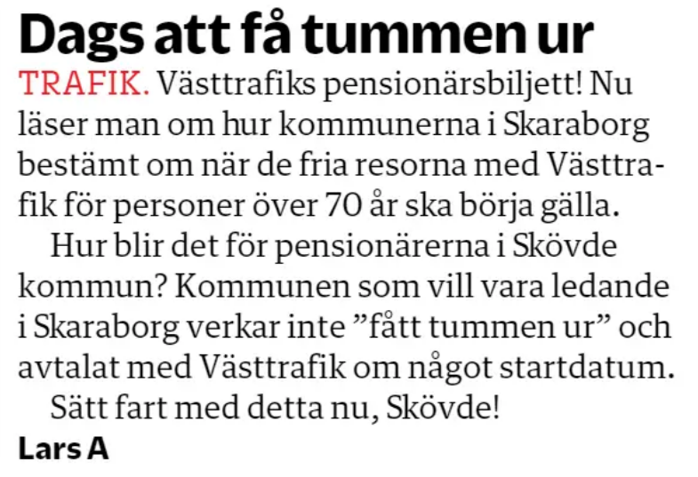
SLA 13 & 15 feb 2024

Slide 7
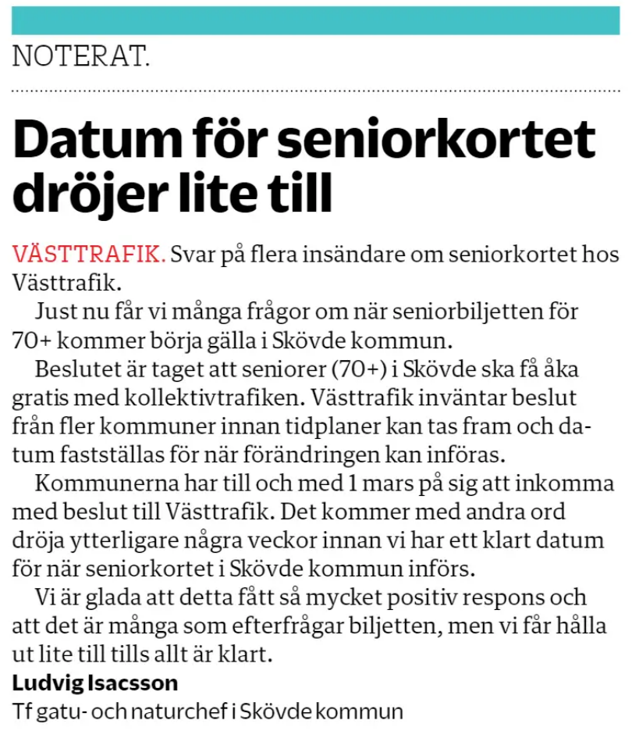
SLA 17 feb 2024

Slide 8
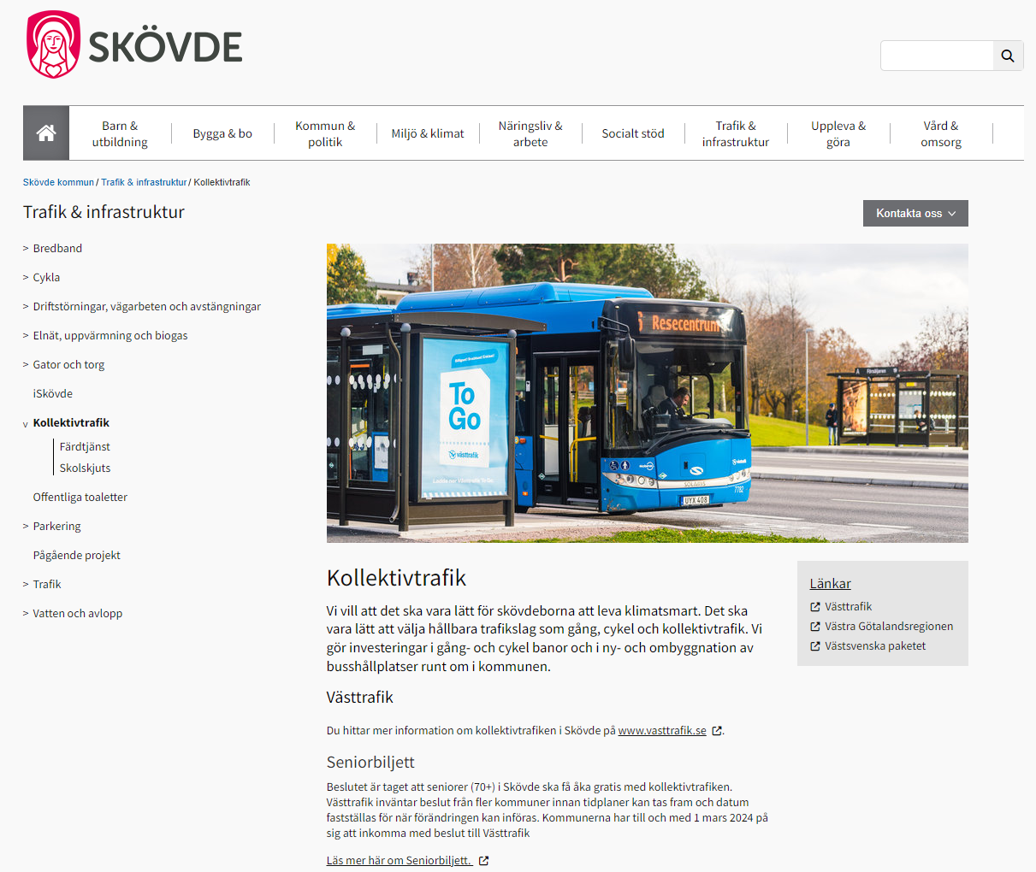
Kommunens hemsida
Seniorbiljett
Beslutet är taget att seniorer (70+) i Skövde ska få åka gratis med kollektivtrafiken.
Västtrafik inväntar beslut från fler kommuner innan tidplaner kan tas fram och datum fastställas för när förändringen kan införas. Kommunerna har till och med 1 mars 2024 på sig att inkomma med beslut till Västtrafik.
Läs mer här om Seniorbiljett

Slide 9
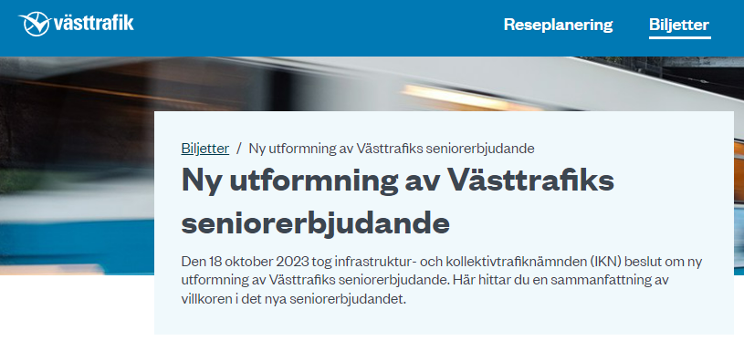
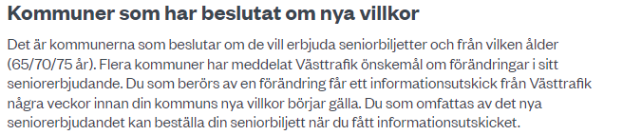
Västtrafiks hemsida

Slide 10
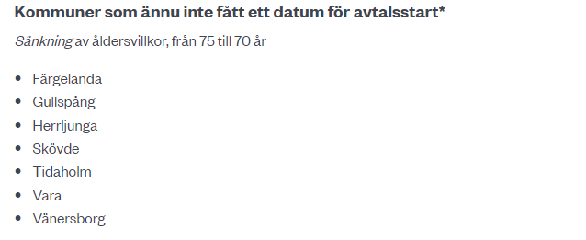
Västtrafiks hemsida

